Slide 1
LogoType
빅데이터 분석
프로젝트 (초기기획안)
윤요섭

Slide 2
Contents
01
공모전
현재 모집중인 공모전에 대해 알아봅시다!
02
공공데이터 포털
공공데이터 포털과 서울 열린데이터 광장을 통해 분석 프로젝트 주제 정하기
03
자유 주제
자유롭게 빅데이터 분석 프로젝트 주제 정하기

Slide 3
Data Analysis Steps
1. 문제 정의
2. 데이터 수집
3. 데이터 전처리
5. 시각화 및 탐색
4. 데이터 모델링

Slide 4
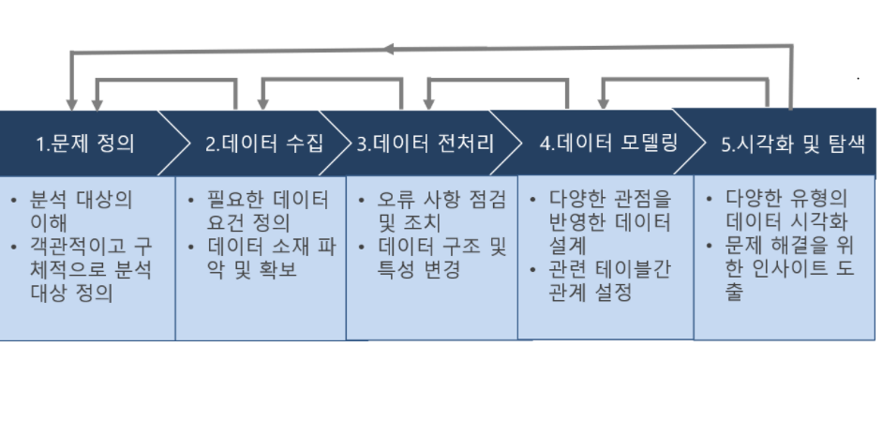
Data Analysis Steps

Slide 5
빅데이터 공모전
현재 운영중인 빅데이터 공모전 알아보기!

Slide 6
1. 산업통상자원부
공모전
제 9회 공공데이터 활용 BI 공모전
http://www.datacontest.kr/apply/applyAdd/3
.

Slide 7
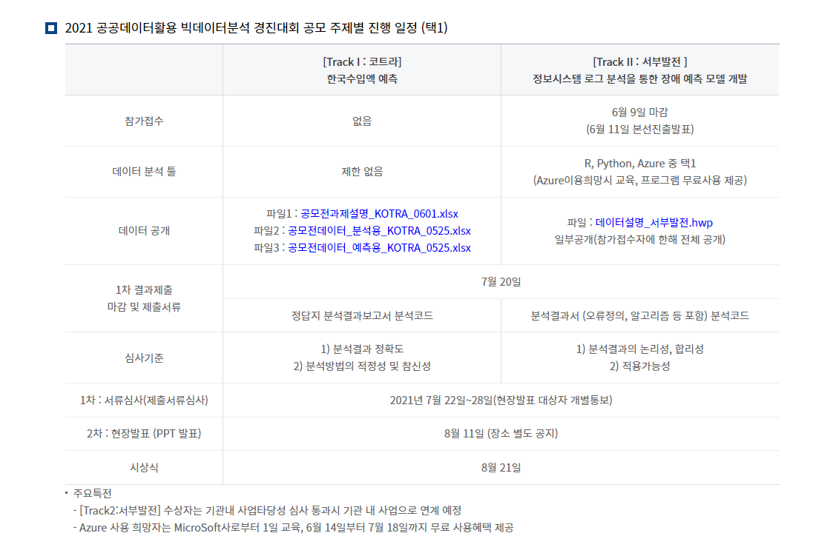

Slide 8
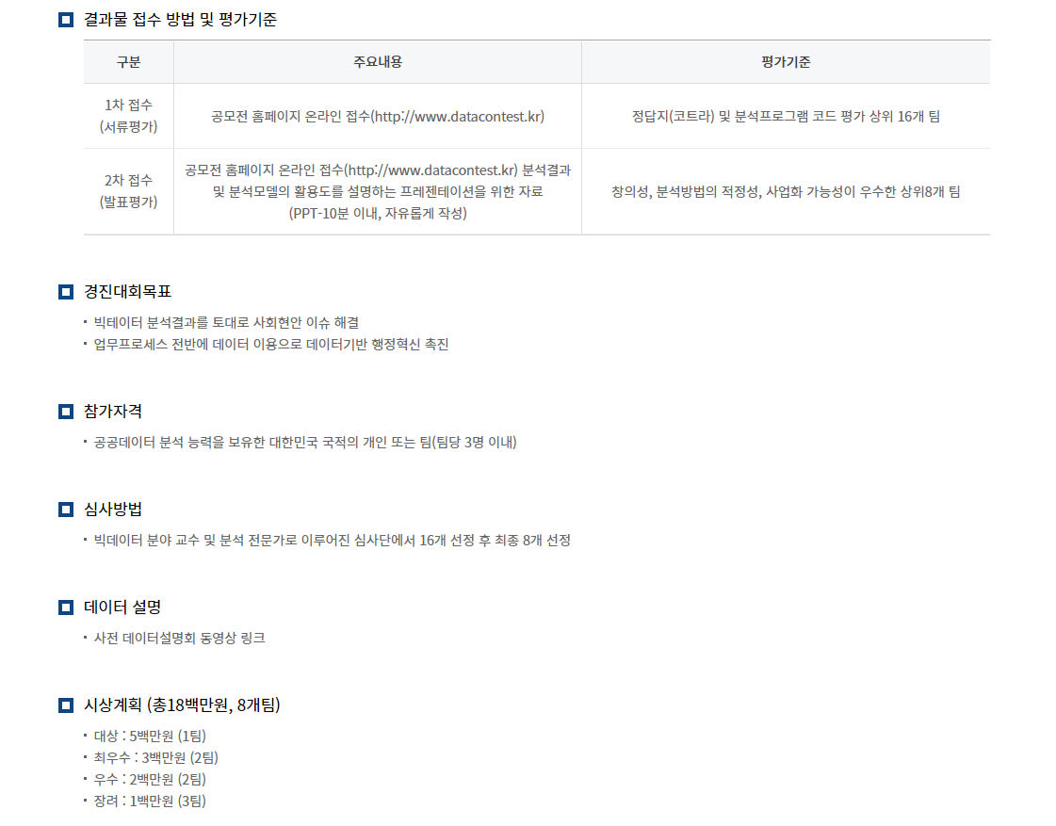

Slide 9
2. 금융보안원
2021 금융데이터 경진대회
참가접수기간 5/25 ~ 7/12
https://www.findatacontest2021.com/

Slide 10
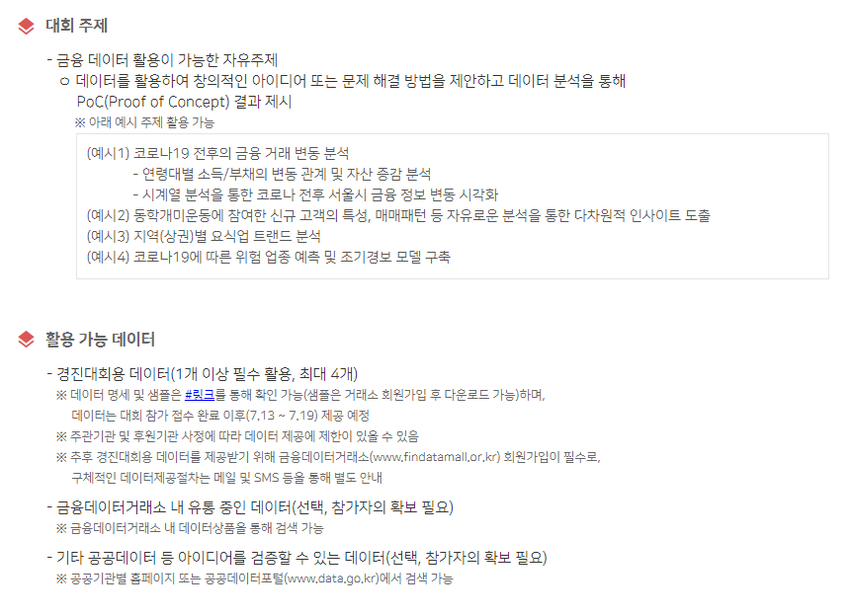

Slide 11
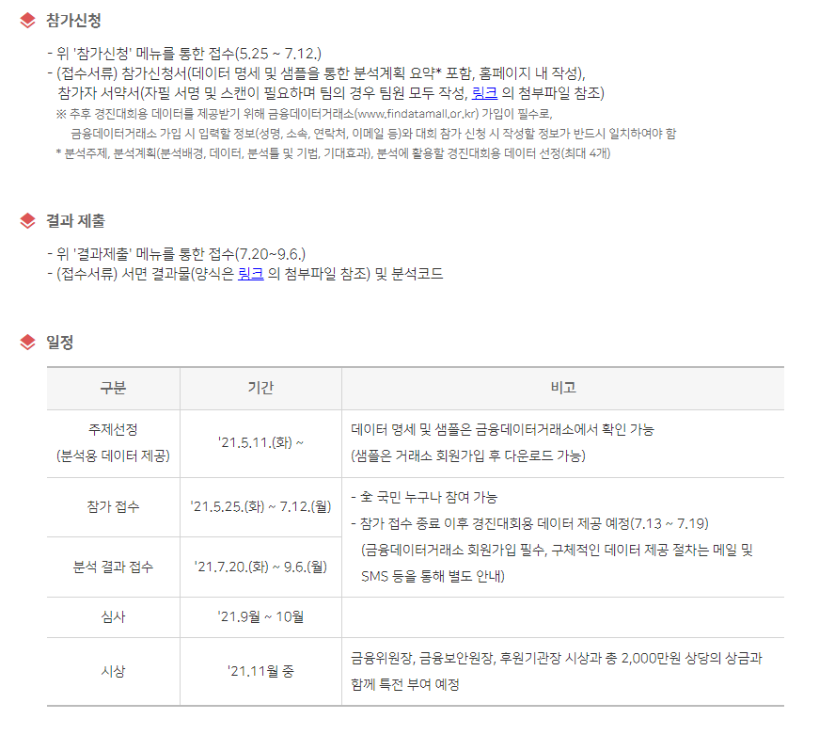

Slide 12
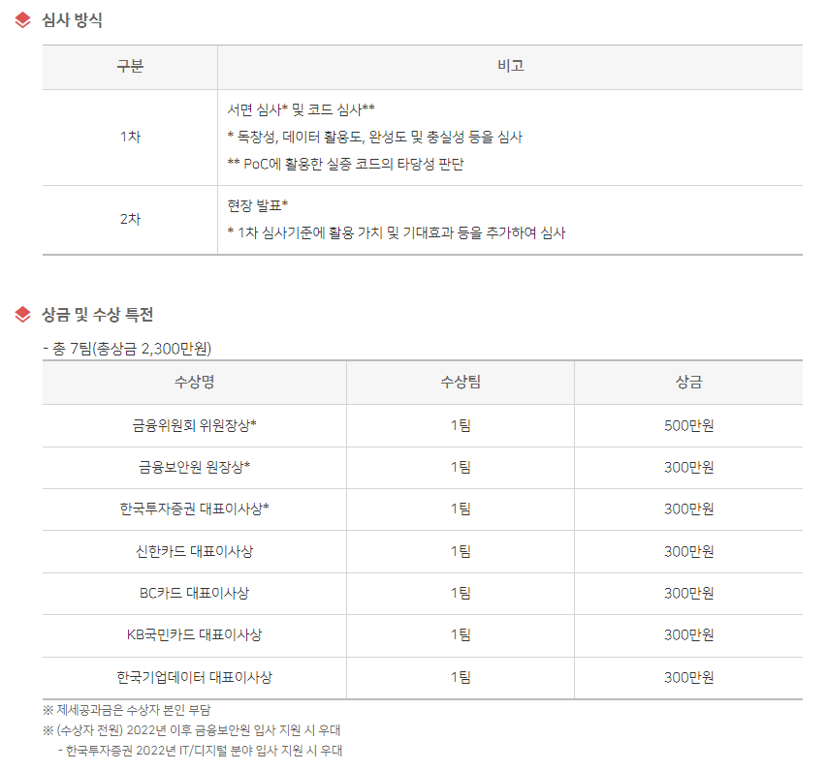

Slide 13
3. 통계데이터 분석활용 대회
대회기간: 5/25 ~ 8/30
https://www.incheon.go.kr/fileviewer/v/pXbTeCPfrcN

Slide 14
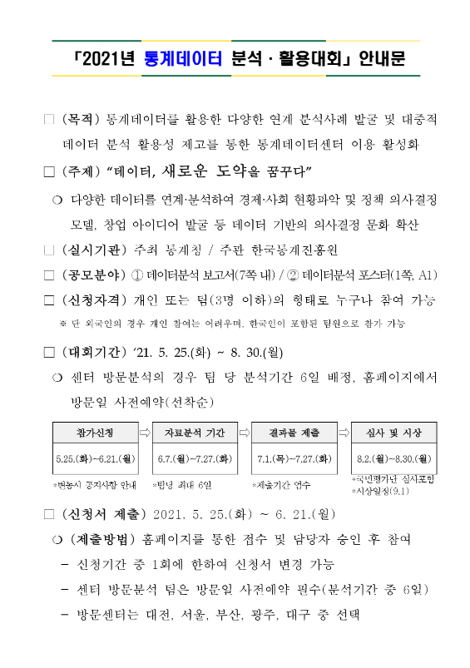
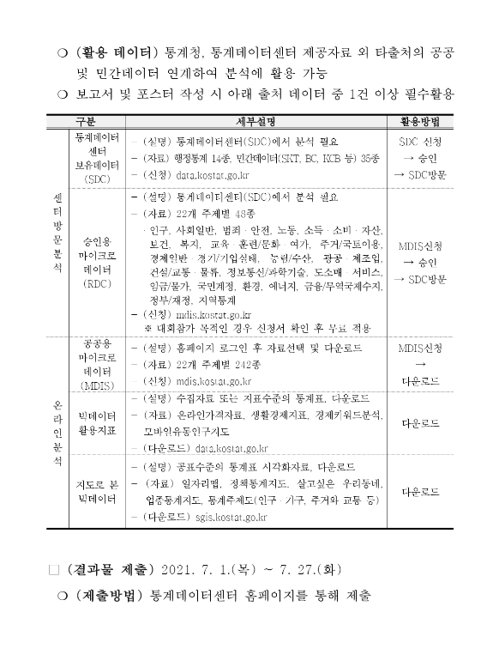

Slide 15
공공데이터 포털
공공데이터 포털을 이용하여 주제 정하기!

Slide 16
1. 서울시민카드 운영 실태조사
서울시민카드 이용 현황을 통해 서울시민카드 가입 현황을 알아보고, 향후 얼마나 쓰게 될 지 예측해보자!

Slide 17
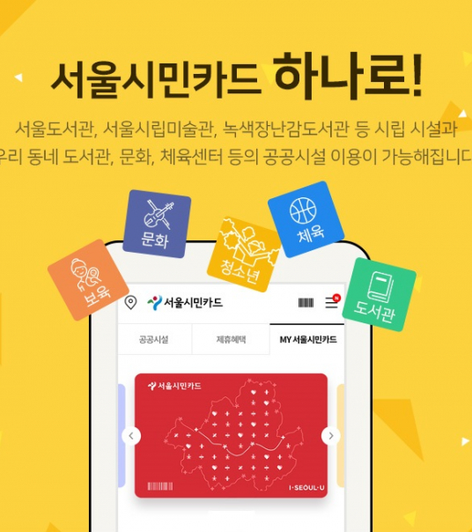
서울시민카드
서울시민카드는 서울 시내 시설에서 발급되는 플라스틱 회원카드를 서울시민카드 앱에 등록, 본인이 선택한 시설회원으로 인증하여, 여러 장의 플라스틱 카드를 들고 다닐 필요없이 하나의 통합된 서울시민카드 바코드로 가입된 서울 시설을 이용할 수 있는 서비스입니다.

Slide 18
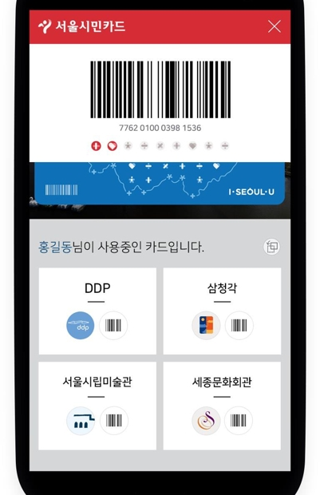
데이터 수집
서울시민카드
서울시민카드 일별 가입자 현황
http://data.seoul.go.kr/dataList/OA-20887/S/1/datasetView.do
서울시민카드 일별 성별/연령별 통계정보
http://data.seoul.go.kr/dataList/OA-20886/S/1/datasetView.do
서울시민카드 연계시설 정보
http://data.seoul.go.kr/dataList/OA-20888/S/1/datasetView.do

Slide 19
2. 서울대공원 입장객 수 예측
서울대공원의 시간별, 일별 입장객 현황을 통해 서울대공원의 입장객 수를 예측해보자!

Slide 20
서울대공원 입장객 수요 예측
서울대공원 일일 입장객수 정보
01
https://www.data.go.kr/data/15048663/fileData.do
서울대공원 시간대별 입장객 현황
02
https://www.data.go.kr/data/15048664/fileData.do
향후 서울대공원 입장객 수요 예측

Slide 21
3. 서울시 지하철 승하차 인원 정보
통계로 알아보는 배차 운영 실태
서울시 지하철 승하차 인원 정보 통계로 서울 지하철 배차 운영 실태를 알아보자!

Slide 22


데이터 수집
철수씨, 요즘 사람들이 배차간격이랑 배차 시간에 대한 민원이 너무 많이 들어와요!!
서울시 지하철 호선별 역별 승하차 인원 정보
http://data.seoul.go.kr/dataList/OA-12914/S/1/datasetView.do
서울시 지하철 혼잡도 통계
http://data.seoul.go.kr/dataList/262/S/2/datasetView.do
서울시 지하철 운행현황 통계
http://data.seoul.go.kr/dataList/247/S/2/datasetView.do
서울시 지하철수송 통계
http://data.seoul.go.kr/dataList/273/S/2/datasetView.do
민희씨, 제가 데이터분석을 통해 배차 시간이랑 배차 간격을 조정해 보도록 할게요!
서울시 도시철도공사 민원 담당 직원
(민희)
서울시 도시철도공사
배차 담당 직원
(철수)

Slide 23
4. 농수산식품 가격 실태 조사
농수산식품 가격 실태 조사를 통해 장을 볼 때, 더 저렴한 가격으로 질 좋은 상품을 살 수 있는 방법은 없을 까?

Slide 24
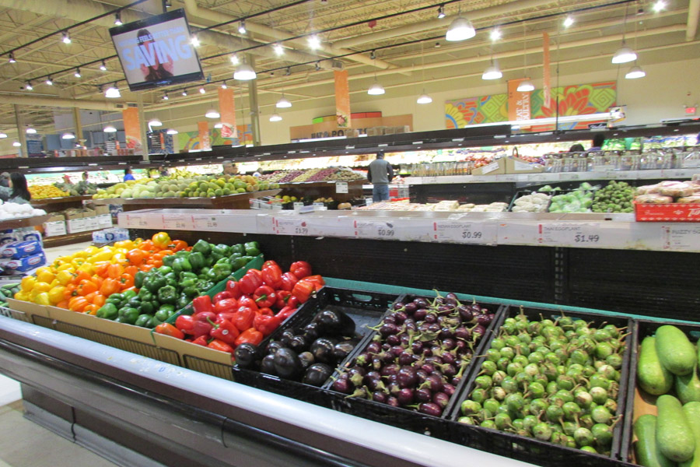

데이터 수집
서울시 농수산식품공사 주요품목가격
http://data.seoul.go.kr/dataList/OA-20949/S/1/datasetView.do
서울시 농수산식품공사 식품 판매 결과
http://data.seoul.go.kr/dataList/OA-20950/S/1/datasetView.do
서울시 농수산식품공사 일일등락품목 정보
http://data.seoul.go.kr/dataList/OA-13425/L/1/datasetView.do
서울시 농수산식품공사 부류별가격정보(수입품목) 정보
http://data.seoul.go.kr/dataList/OA-13450/L/1/datasetView.do
A마트: 개당 2만원
B마트: 개당 1만원
왜 이렇게 가격이 다르지? 뭐가 좋은 거지?
퇴근 후 장보러 온 민희씨

Slide 25
5. 한국 경제의 미래는 어떻게 됟까?
거시경제지표로 바라본 한국 경제의 미래 예측

Slide 26
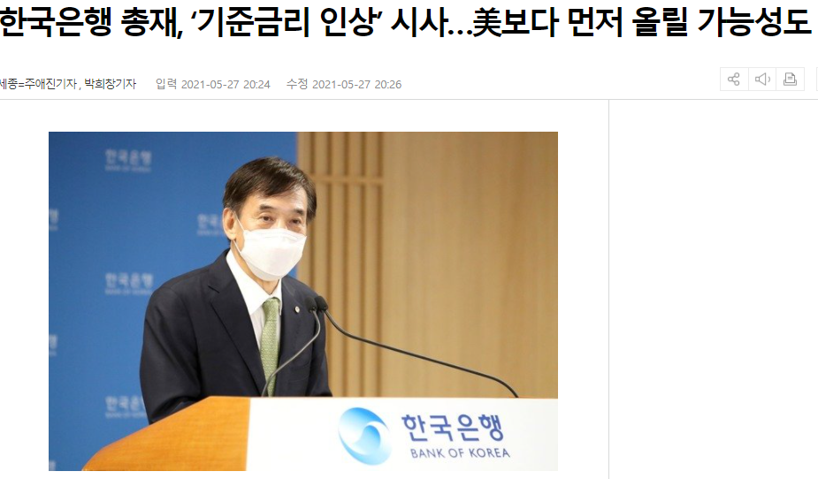
주식을 팔고,
예적금 상품으로 갈아타야 하나? 원화가치가 많이 떨어져서 금리를 올리려 는 거 같은데, 내 돈은 안전할까?
집에 온 철수씨

Slide 27
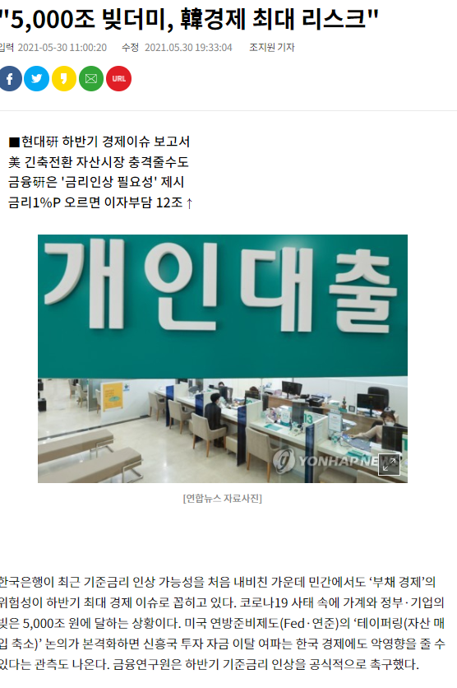
국가 빚이 이렇게 많다고?
IMF 다시 오는거 아니야?
너무 불안한데 .. 한국 경제 미래는 어떻게 될까?
경제전망을 봐야겠다!
집에 온 철수씨

Slide 28
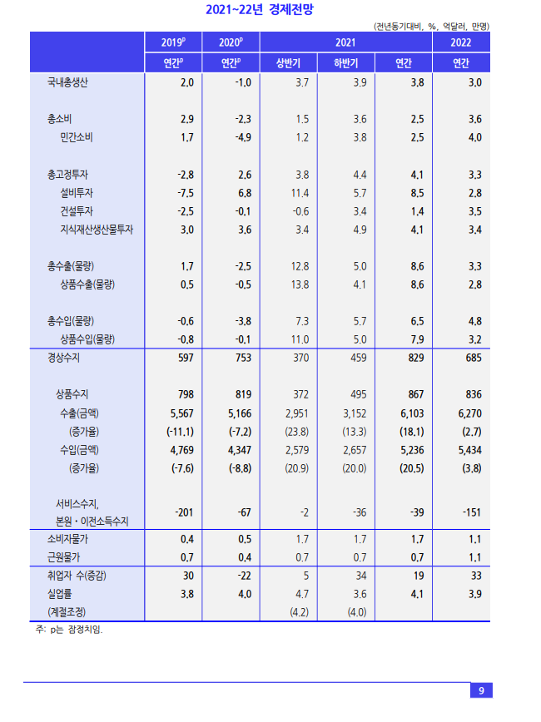
무슨 소리인지
하나도 모르겠네…
누가 요약해서 한국 경제 전망을 알려주면 얼마나 좋을까?
집에 온 철수씨

Slide 29





데이터 수집
기획재정부(정책게시판)
http://www.moef.go.kr/com/bbs/ComtPolbbsList.do?bbsId=MOSFBBS_000000000039&policyCategory=POL11&searchMainYn=N
통계청 산업활동 동향
http://kostat.go.kr/portal/korea/kor_nw/1/1/index.board
수출입 동향(산업통상자원부)
http://www.motie.go.kr/motie/ne/presse/press2/bbs/bbsList.do
통계청 각종 경제지표 동향 장기 데이터
http://kosis.kr
OECD 선행지수
http://ww17.stats.oced.org/Index.aspx?data%20setcode=MEI_CLI&lang=e
한국은행 경제통계시스템
https://ecos.bok.or.kr/
.

Slide 30
자유 주제
자유롭게 주제 정해보기

Slide 31
1. 내일은 얼마나 팔릴까?
매출액으로 살펴보는 미래 매출액 예측

Slide 32


매출액 예측
내일 얼마나 팔릴 지 안다면 재료를 많이 남기지 않고 팔 수 있을 텐데… 적게 준비 하자니 부족할 것 같고…
많이 준비 하자니 재고가 남을 거 같고 .. 이를 어쩐 담?

Slide 33
2. 코인에도 신호등이 있다면 얼마나 좋을까?
코인 가격의 변동을 통해 알아보는 코인 위험신호

Slide 34


친구들과 TV를 보던
영희씨
저거 빨리 사야하는 거
아니야??
빨리 사야 겠다!!
위험할 것 같은데..

Slide 35
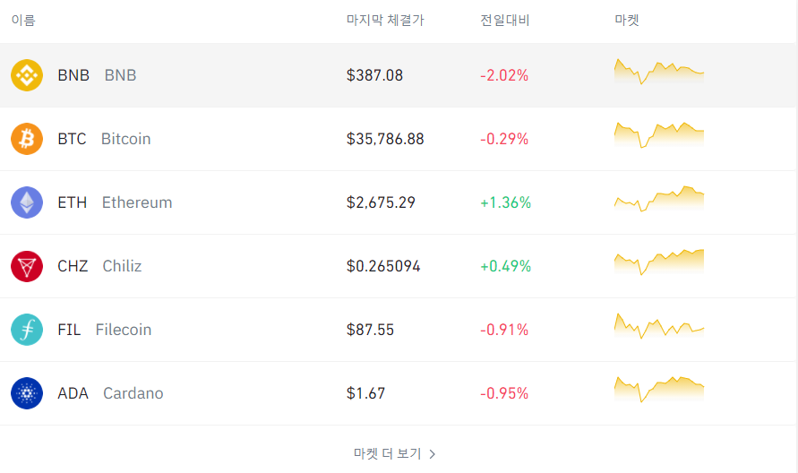
뭘 사야하지?
친구들의 대화 듣고 코인에 투자하기로 한 영희씨. 그러나 무슨 코인을 사야 할지?
이 코인의 위험성은 어떻게 되는지 볼 수 있는 방법이 없어 고민중이다

Slide 36


나 코인 사려고 하는 데 뭐 사야해?
도지코인 사!!
왈왈!!!
당연히 비트코인이지!!!
할 수 없이 친구들에게 물어보지만 사야 할 이유를 아직 모르겠다..

Slide 37

나 코인 사려고 하는 데 뭐 사야해?
각종 지표들을 비교해보고 인공지능이 추천 해주는 대로 해봐!
그러다가 증권사에서 일하는 친구와 이야기 하게 되고, 증권사 친구는 코인은 안 하지만, 주식의 경우 MTS앱에 들어가면 각종 지표와 인공지능이 위험성을 알려준다며, 코인도 그렇게 보면 되지 않겠냐는 얘기를 한다.

Slide 38
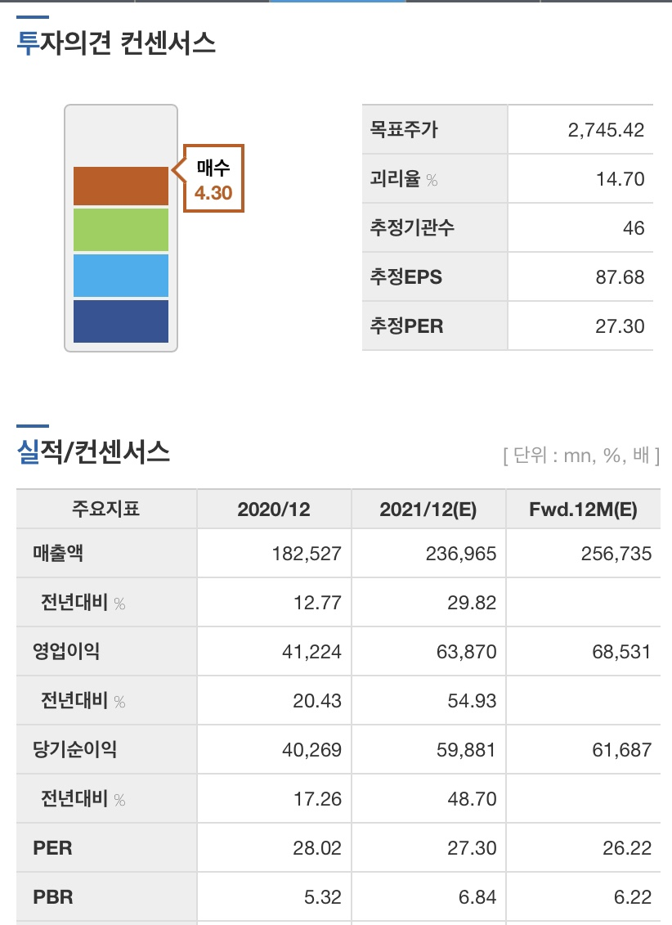
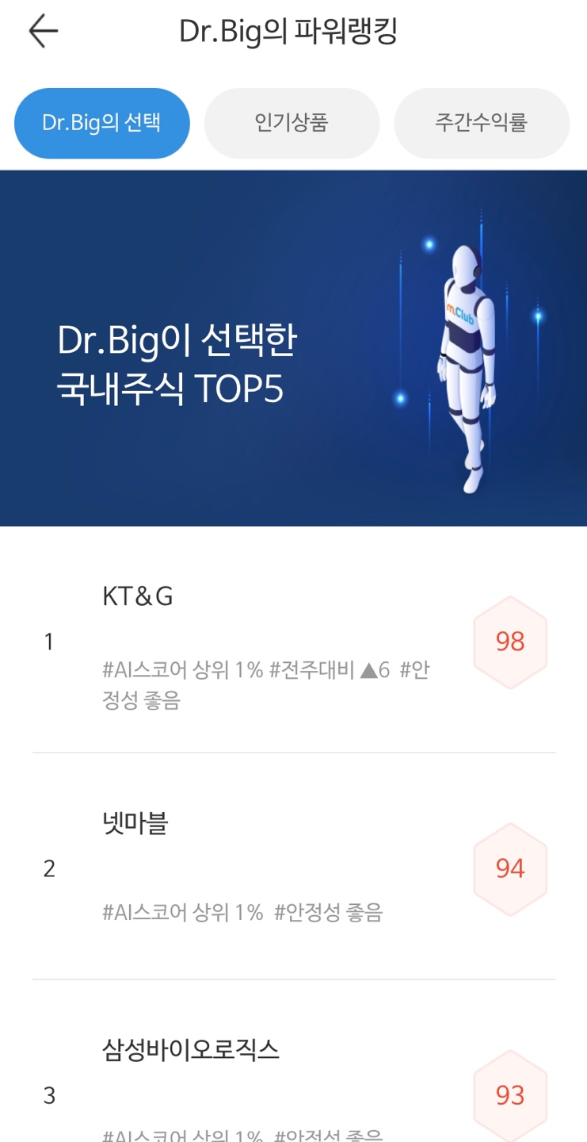
흠 추천을 하니까 사는게 좋겠군!!
MTS를 살펴보는 영희씨

Slide 39
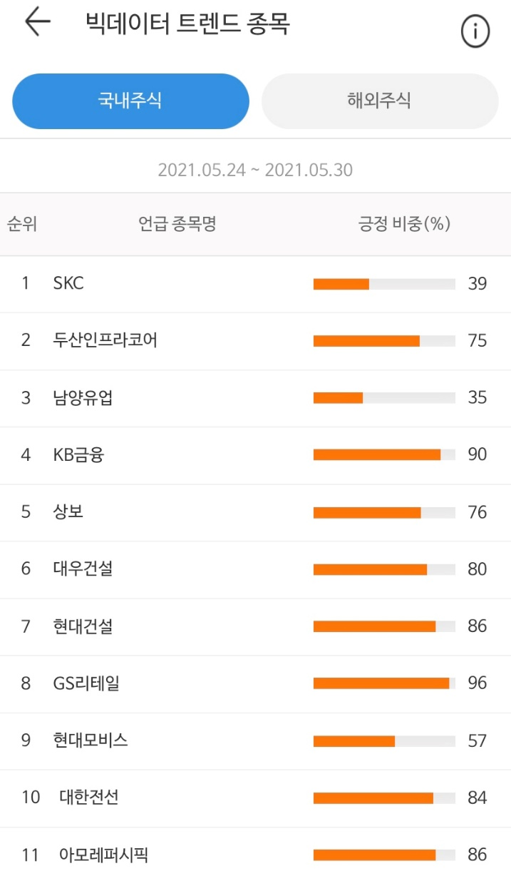
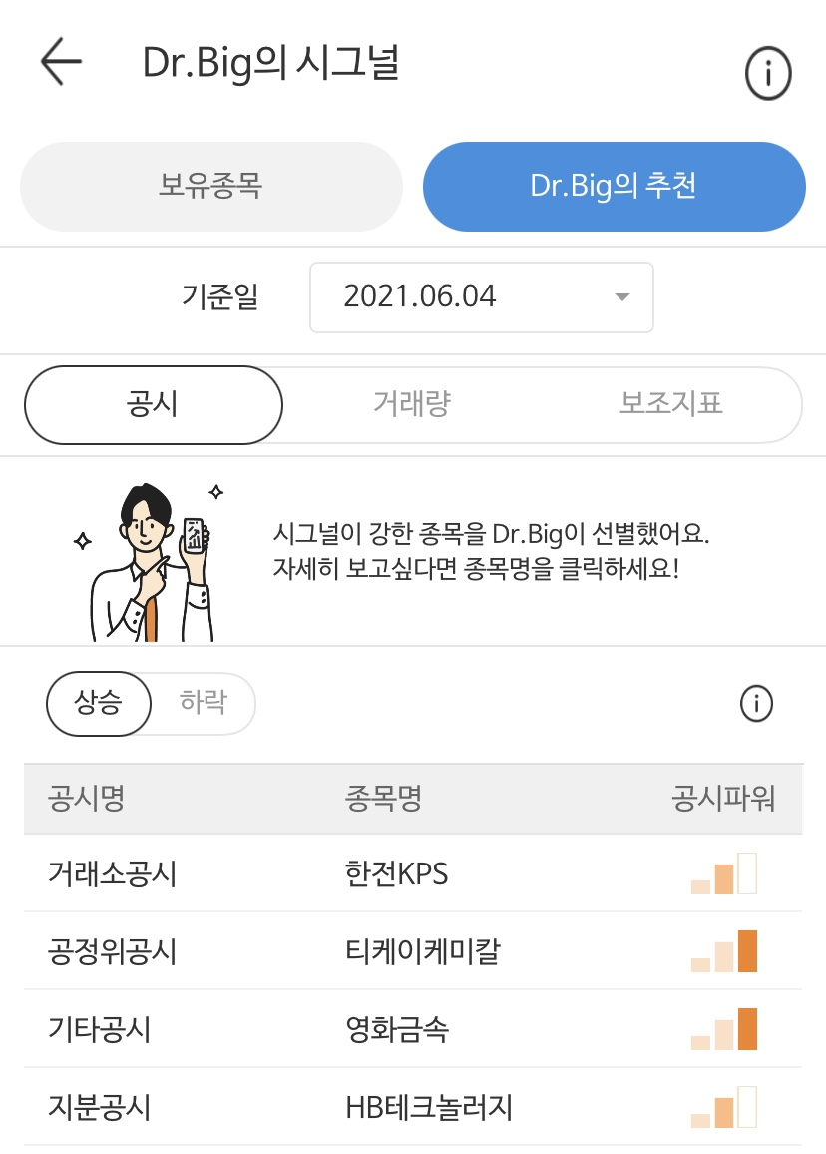
세상이 참 좋아졌구나..

Slide 40
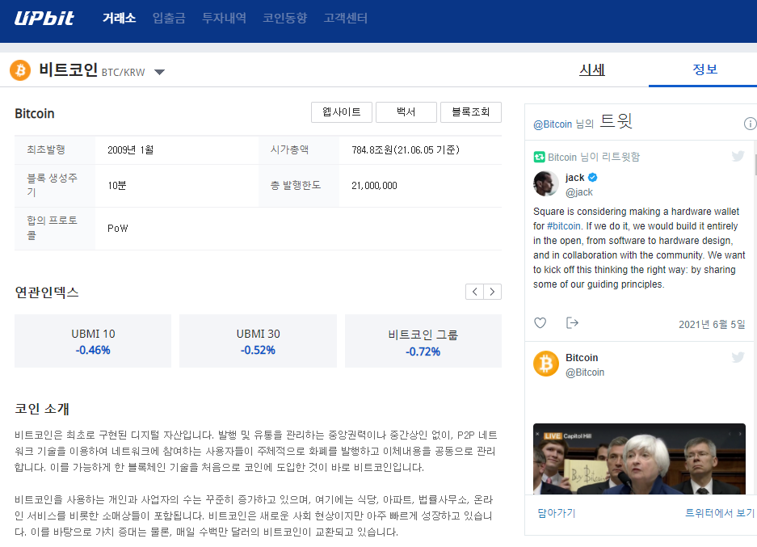
코인은 왜 주식처럼 안 알려줄까?
그러나 코인시장은 주식시장처럼 알려주지 않는 다는 것을 알게 된다.

Slide 41
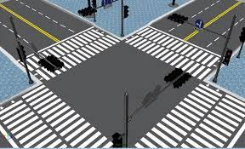
코인도 신호등처럼 신호를 알려주면 얼마나 좋을까?
그렇게 횡단보도 앞에서 신호를 기다리다가 코인 신호등이 나오면 얼마나 좋을까 라는 생각을 하게 된다.

Slide 42
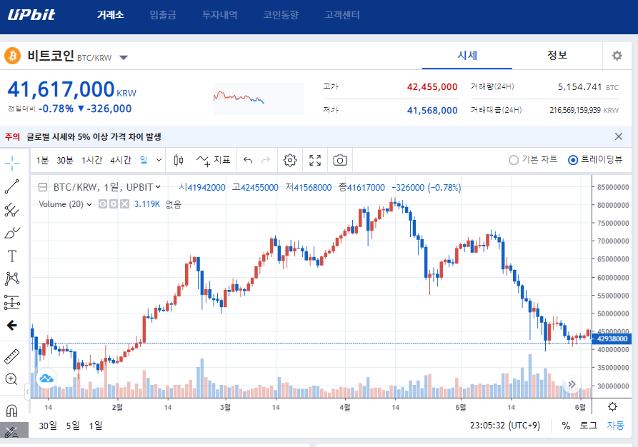

Slide 43
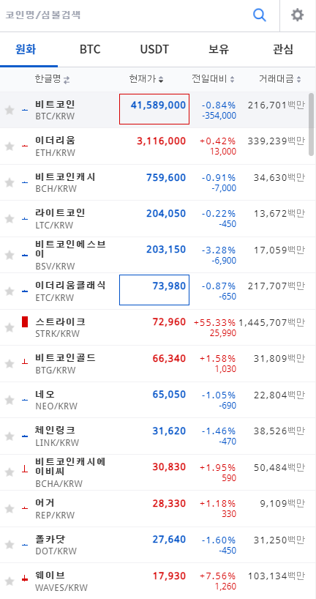
인공지능
추천도
코인도 이런 식으로 변동성과 시계열 분석결과에 따라 추천도를 정해주면 참 좋을 것 같은데.. 방법이 없을까?

Slide 44
3. 이 외의 아이디어
이 외의 아이디어 참고

Slide 45
이 외의 아이디어 1
인구감소에 따른 지방소멸 예측
.
인구감소에 따른 소득과 지출 미래예측
향후 물가상승 예측
가덕도 신공항을 짓는 것이 합리적인 선택인가?
내가 좋아하는 팀이 이번 경기에서 이길 수 있을까?

Slide 46
이 외의 아이디어 2
미래의 지역별 거주인구 예측
.
학자금대출을 받아 대학에 가는 것은 합리적인 선택인가?
미래의 직업은 어떻게 바뀔까?
나는 언제까지 이 회사를 계속 다닐 수 있을까?
우리는 살면서 이직을 몇 번 하게 될까?

Slide 47
이 외의 아이디어 3
역대 패션의 변화에 따른 앞으로의패션트랜드 예측
역대 멜론차트로 살펴보는 한국 대중가요의 변화와 향후 대중가요의 변화 예측
.
서울특별시 공공자전거 이용현황을 통해 바라보는 미래 공공자전거 지역별 수요예측
역대 식품트랜드를 통해 미래 식품트랜드 예측하기
점점 아파지는 지구? 미래의 지구 환경은 어떻게 될까???

Slide 48
Thank you

